Slide 1
Zdravím!
Jmenuji se Pavel Podrazký
SPŠ a VOŠ Kladno
4. ročník Elektronických počítačových systémů

Slide 2
A* pathfinding algoritmus
A
1
C
3
G
2
2
B
D
1
4
F
1
E

Slide 3
Co si ukážeme?
Algoritmus
Historie A*
Princip fungování
Využití
Ukázka samotného algoritmu

Slide 4
Algoritmus
1
Co to je a k čemu to je?

Slide 5
Co to je?
Algoritmus
Na co to je?
Přesný návod, či postup
Teoretický princip řešení problémů
Obecně se může objevit v jakémkoliv vědeckém odvětví
Řešení problémů
Úklid pokoje
Skok na lyžích
Kuchařský recept
Nejrůznější matematické postupy

Slide 6
Co je A*?
Algoritmus používaný pro vyhledávání optimálních cest
Funguje v kladně hodnocených grafech
Využívá stejné principy jako Dijskrův algoritmus
Přidává heuristické prvky

Slide 7
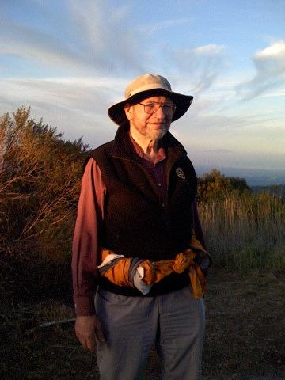
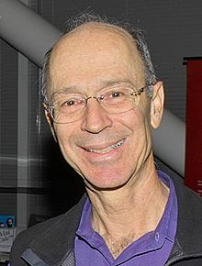
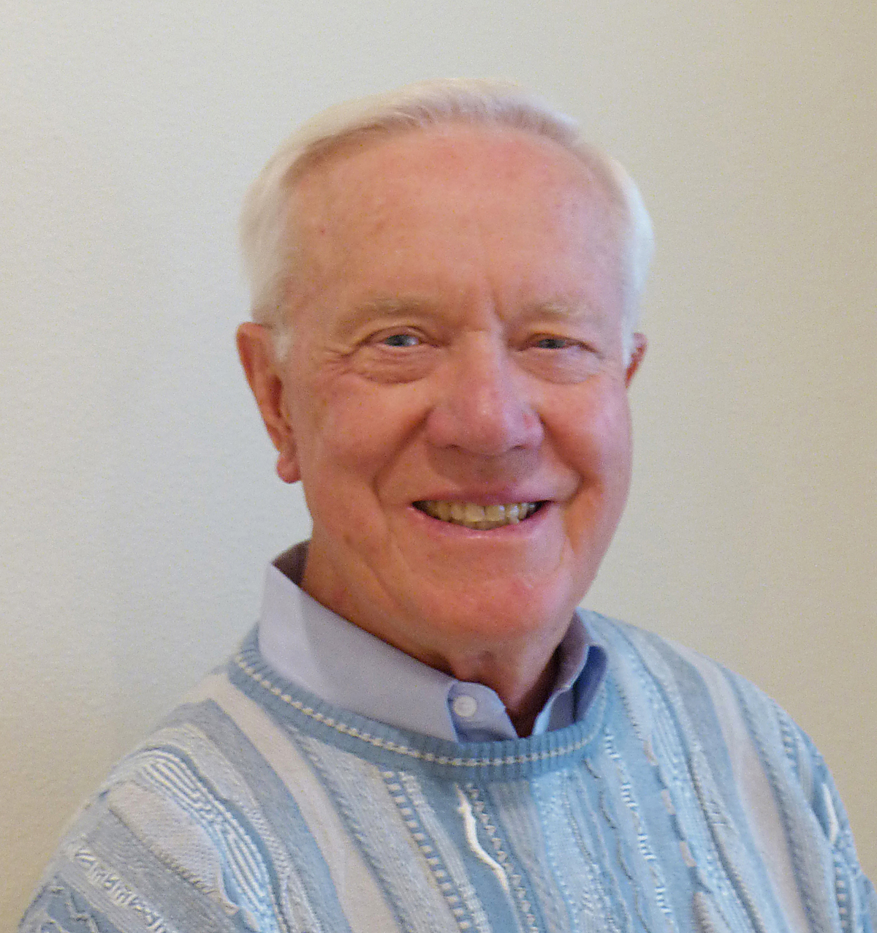
Historie A*
1964 – Nils Nilsson – heuristické vylepšení Dijskrova algoritmu, název A1
1967 – Peter E. Hart – vylepšení heuristiky, nedokázal dokázat optimálnost heuristiky, název A2
1968 – Bertram Raphael – dokázal optimálnost heuristiky, název A*

Slide 8
Postup algoritmu
A*
Vysvětlení jak algoritmus pracuje

Slide 9
Nejprve pojmy
Vrchol, hrana
H(n) – absolutní hodnota vrcholu n ke konci
G(n) – zkoumá nejmenší hodnotu hrany
F(n) = G(n) + H(n)
openset – fronta všech vrcholů z počátečního vrcholu, obsahuje hodnotu F(n)
closedset – fronta všech vrcholů od startu ke konci s nejmenším F(n)

Slide 10
 | F | G | H | Last
A | 0 | 0 | 0 | -
B | ∞ | ∞ | ∞
C | ∞ | ∞ | ∞
D | ∞ | ∞ | ∞
E | ∞ | ∞ | ∞
F | ∞ | ∞ | ∞
G | ∞ | ∞ | ∞
A
start
1
C
G
end
3
2
2
B
D
1
4
F
1
openset = {(0; A)}
closedset = {(0; A)}
E

Slide 11
 | F | G | H | Last
A | 0 | 0 | 0 | -
B | ∞ | ∞ | ∞
C | 3 | 1 | 2 | A
D | ∞ | ∞ | ∞
E | ∞ | ∞ | ∞
F | ∞ | ∞ | ∞
G | ∞ | ∞ | ∞
A
start
1
C
G
end
3
2
2
B
D
1
4
F
1
openset = {(3; C)}
closedset = {(0; A), (3; C)}
E

Slide 12
 | F | G | H | Last
A | 0 | 0 | 0 | -
B | 6 | 4 | 2 | C
C | 3 | 1 | 2 | A
D | 4 | 3 | 1 | C
E | ∞ | ∞ | ∞
F | ∞ | ∞ | ∞
G | ∞ | ∞ | ∞
A
start
1
C
G
end
3
2
2
B
D
1
4
F
1
openset = {(6; B), (4, D)}
closedset = {(0; A), (3; C), (4, D)}
E

Slide 13
 | F | G | H | Last
A | 0 | 0 | 0 | -
B | 6 | 4 | 2 | C
C | 3 | 1 | 2 | A
D | 4 | 3 | 1 | C
E | ∞ | ∞ | ∞
F | 11 | 8 | 3 | B
G | ∞ | ∞ | ∞
A
start
1
C
G
end
3
2
2
B
D
1
4
F
1
openset = {(11; F), (4; D)}
closedset = {(0; A), (3; C), (4, D)}
E

Slide 14
 | F | G | H | Last
A | 0 | 0 | 0 | -
B | 6 | 4 | 2 | C
C | 3 | 1 | 2 | A
D | 4 | 3 | 1 | C
E | ∞ | ∞ | ∞
F | 11 | 8 | 3 | B
G | 5 | 5 | 0 | D
A
start
1
C
G
end
3
2
2
B
D
1
4
F
Aplikujeme backtracking
1
openset = {(4; D), (7; C), (5; G)}
closedset = {(0; A), (3; C), (4, D), (5; G)}
E

Slide 15
 | F | G | H | Last
A | 0 | 0 | 0 | -
B | 6 | 4 | 2 | C
C | 3 | 1 | 2 | A
D | 4 | 3 | 1 | C
E | ∞ | ∞ | ∞
F | 11 | 8 | 3 | B
G | 5 | 5 | 0 | D
A
start
1
C
G
end
3
2
2
B
D
1
4
F
closedset = {(0; A), (3; C), (4, D), (5; G)}
1
E

Slide 16


Využití

Slide 17
Ukázka
Nyní si ukážeme jak A* pracuje v jednoduchém prográmku

Slide 18
Zdroje
https://cs.wikipedia.org/wiki/A*
https://cs.wikipedia.org/wiki/Dijkstr%C5%AFv_algoritmus
https://cs.wikipedia.org/wiki/Heuristick%C3%A9_algoritmy
https://en.wikipedia.org/wiki/Bertram_Raphael
https://en.wikipedia.org/wiki/Nils_John_Nilsson
https://en.wikipedia.org/wiki/Peter_E._Hart
https://www.youtube.com/watch?v=JtiK0DOeI4A&t=1167s&ab_channel=TechWithTim
https://images.google.com

Slide 19
Díky za pozornost!
Než se rozloučíme…
Dotazy?

